Slide 1

Workshop 02
«Поколение логики»

Slide 2
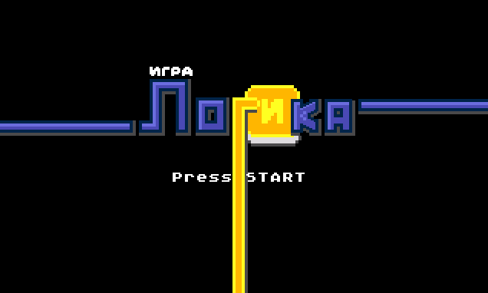
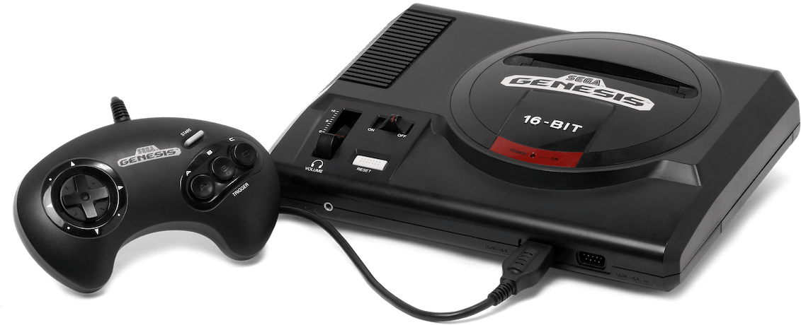
Чем мы занимались?
Мы создали несколько игр для приставки Sega Genesis / Mega Drive

Slide 3
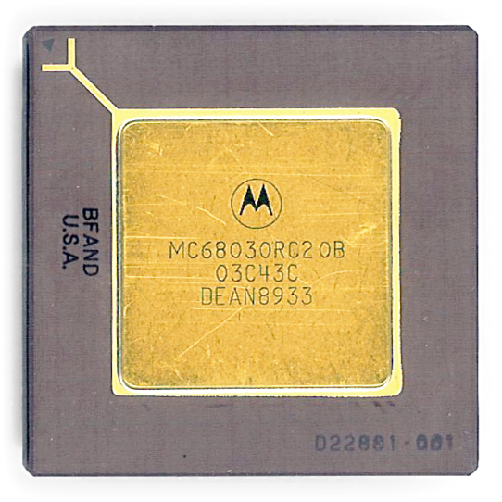
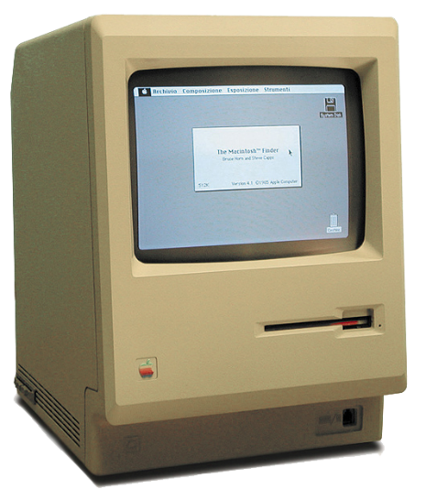
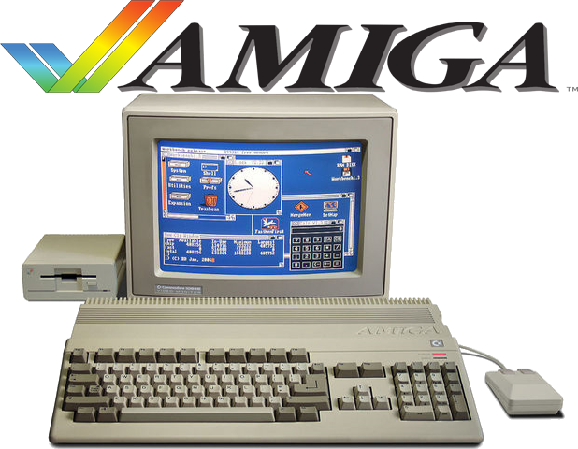
Сложности?
Sega Mega Drive работает на Motorola 68K 1979 года выпуска (43 года!)

Slide 4
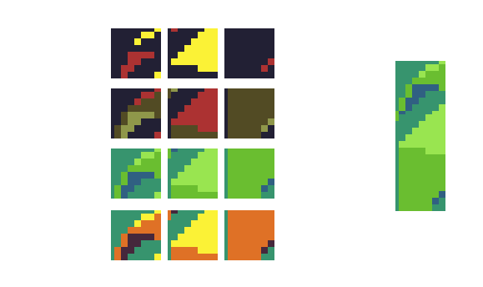
Сложности?
Приставка поддерживает 4 палитры по 16 цветов каждая (64 цвета в итоге)
PAL0
PAL1
PAL2
PAL3

Slide 5
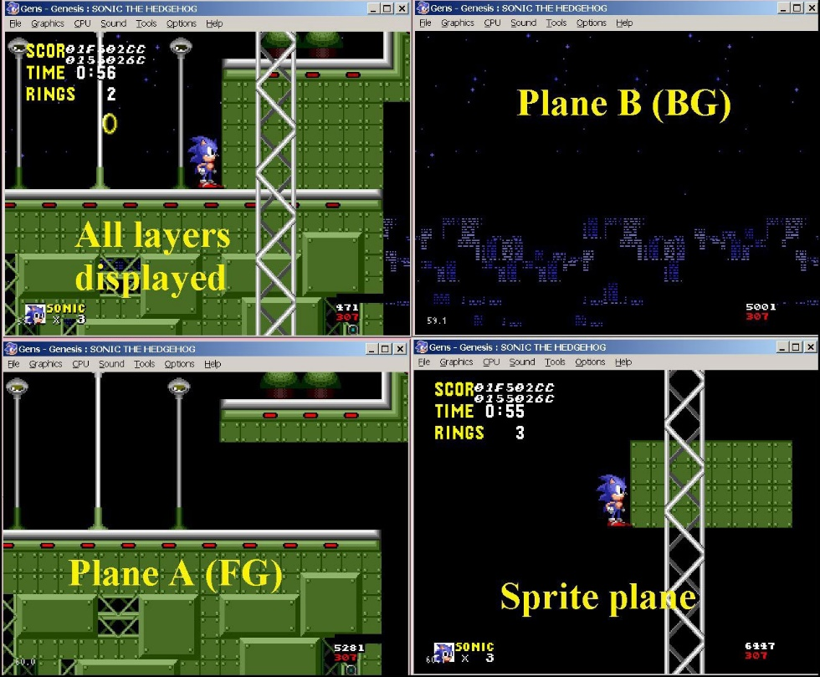
Сложности?
Ограничение в 80 спрайтов на экране (и сами спрайты максимум 64х64 px)

Slide 6
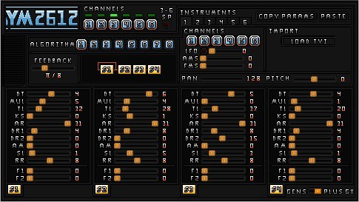
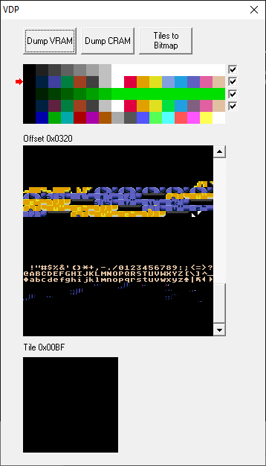
Сложности?
136 KB ОЗУ (64 КВ Главной, 64 КВ Видеопамяти, 8 КВ Аудио)

Slide 7
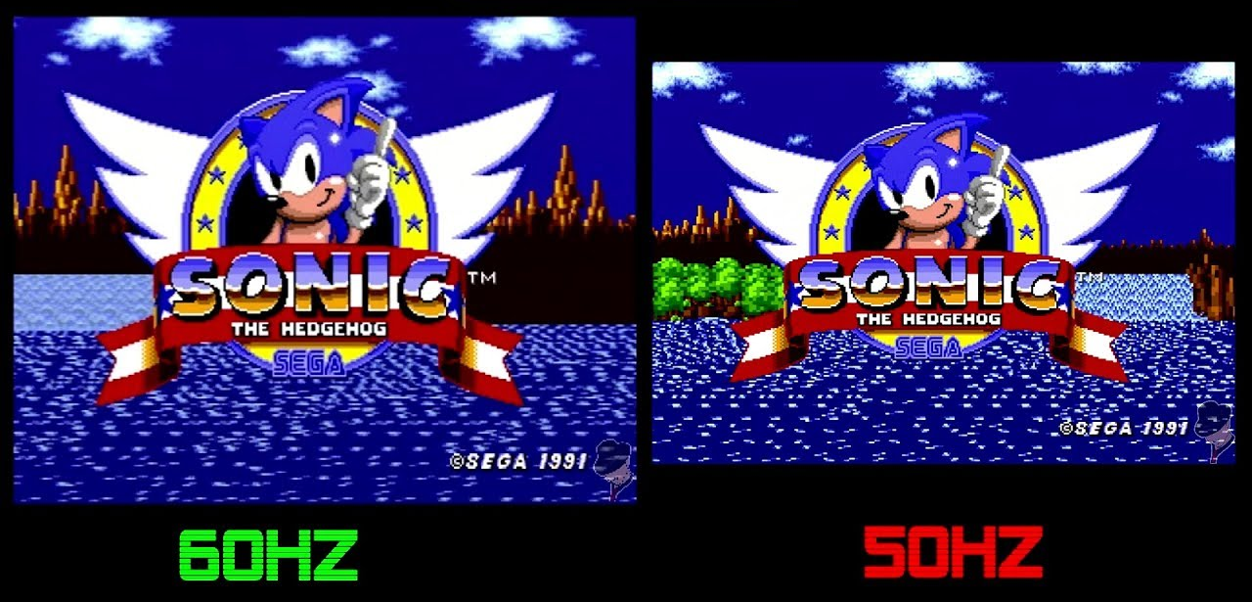
Сложности?
PAL (50 Hz) и NTSC (60 Hz) регионы

Slide 8
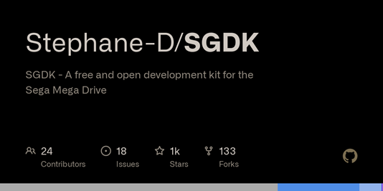


Спасение! (почти)
Мы использовали библиотеку SGDK, с помощью которой можно написать быструю игру на языке C, что спасает нас от написания кода на ассемблере, а также во многом облегчает работу

Slide 9
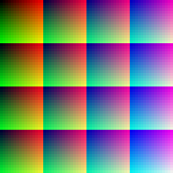



Как мы боролись с цветами
Мы использовали одни палитры на несколько элементов сразу, ведь не обязательно иметь раскрашенный спрайт всеми цветами
Мы использовали одну стилистику для игры, а значит палитр будет гораздо меньше
Мы можем менять палитры и их цвета

Slide 10


Как мы боролись со спрайтами
SGDK предоставляет упрощённую работу со спрайтами. Он за нас их оптимизирует для Mega Drive и плотно укладывает их в память
Мы использовали тайлы для повторяющихся много раз элементов (провода) и больших изображений (логотип)
Спрайты
Тайлы

Slide 11



Как мы боролись с памятью
SGDK за нас делает streaming спрайтов, который позволяет менять анимации спрайтов без использования лишней памяти вообще
Мы использовали отражения тайлов для создания большей вариативности без использования лишней памяти
1
2
Спрайты
Тайлы

Slide 12
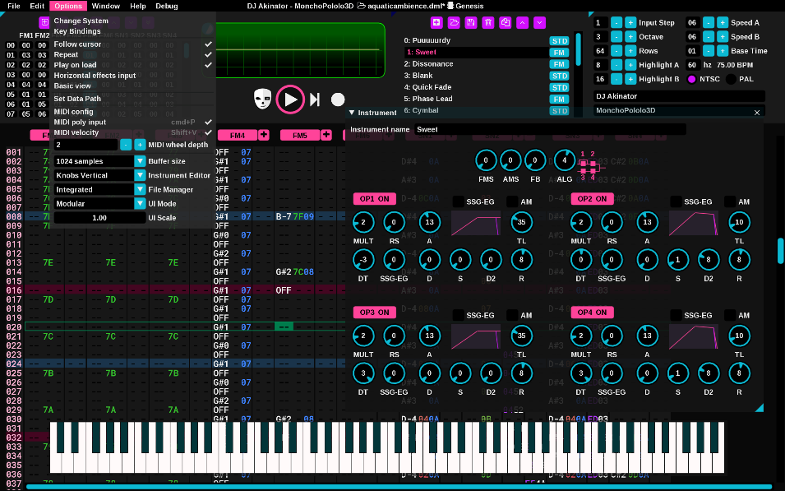
Как мы боролись с музыкой
SGDK помогает нам конвертировать .wav файлы в понятные YM2612 чипу звуки
Существует множество программ, помогающих написать музыку для Mega Drive без особых проблем
DefleMask

Slide 13
Как мы боролись с различными регионами
Никак.
¯\_(ツ)_/¯

Slide 14
Итоги
Мы научились программировать игры на библиотеке SGDK на языке Си и получили много опыта в создании собственных игр
Мы сумели преодолеть все ограничения уже 30-ти летней консоли и создали наши игры такими, какими мы хотели

Slide 15
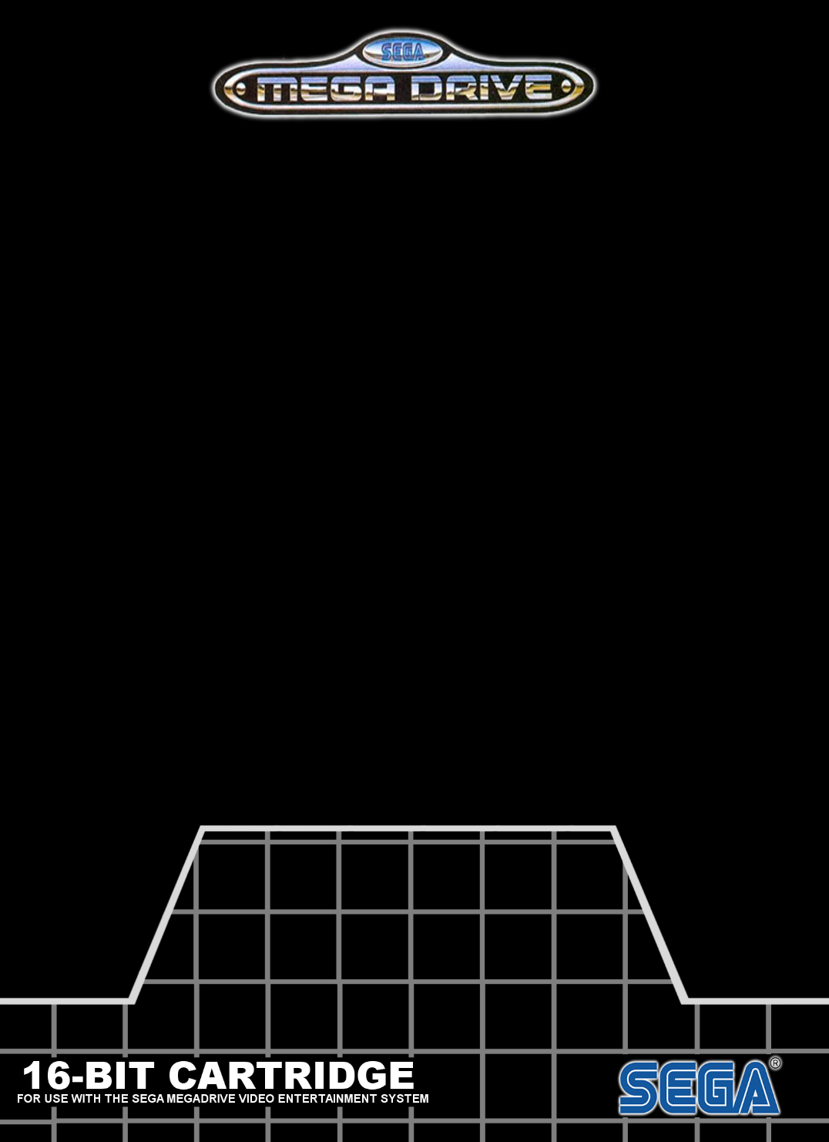

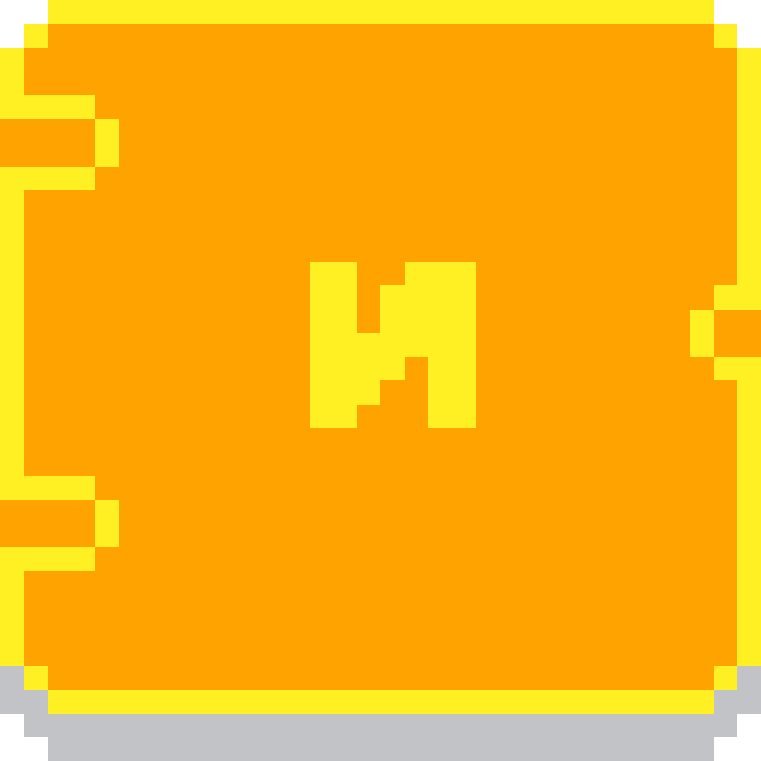


Slide 16
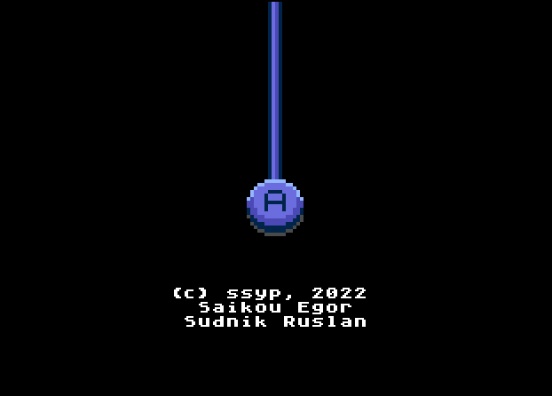
Игра Логика (Сайко Егор, Судник Руслан)
Игра-тренажёр «Логика» - это бывший популярный инструмент обучения работы логических операций

Slide 17
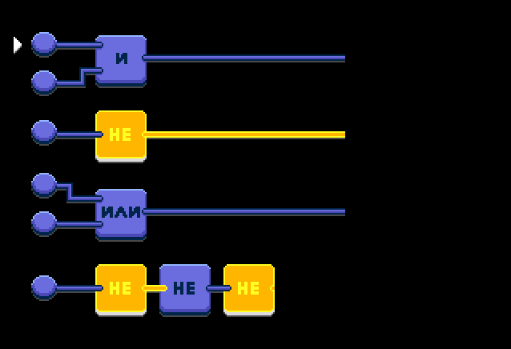
Игра Логика (Сайко Егор, Судник Руслан)

Slide 18
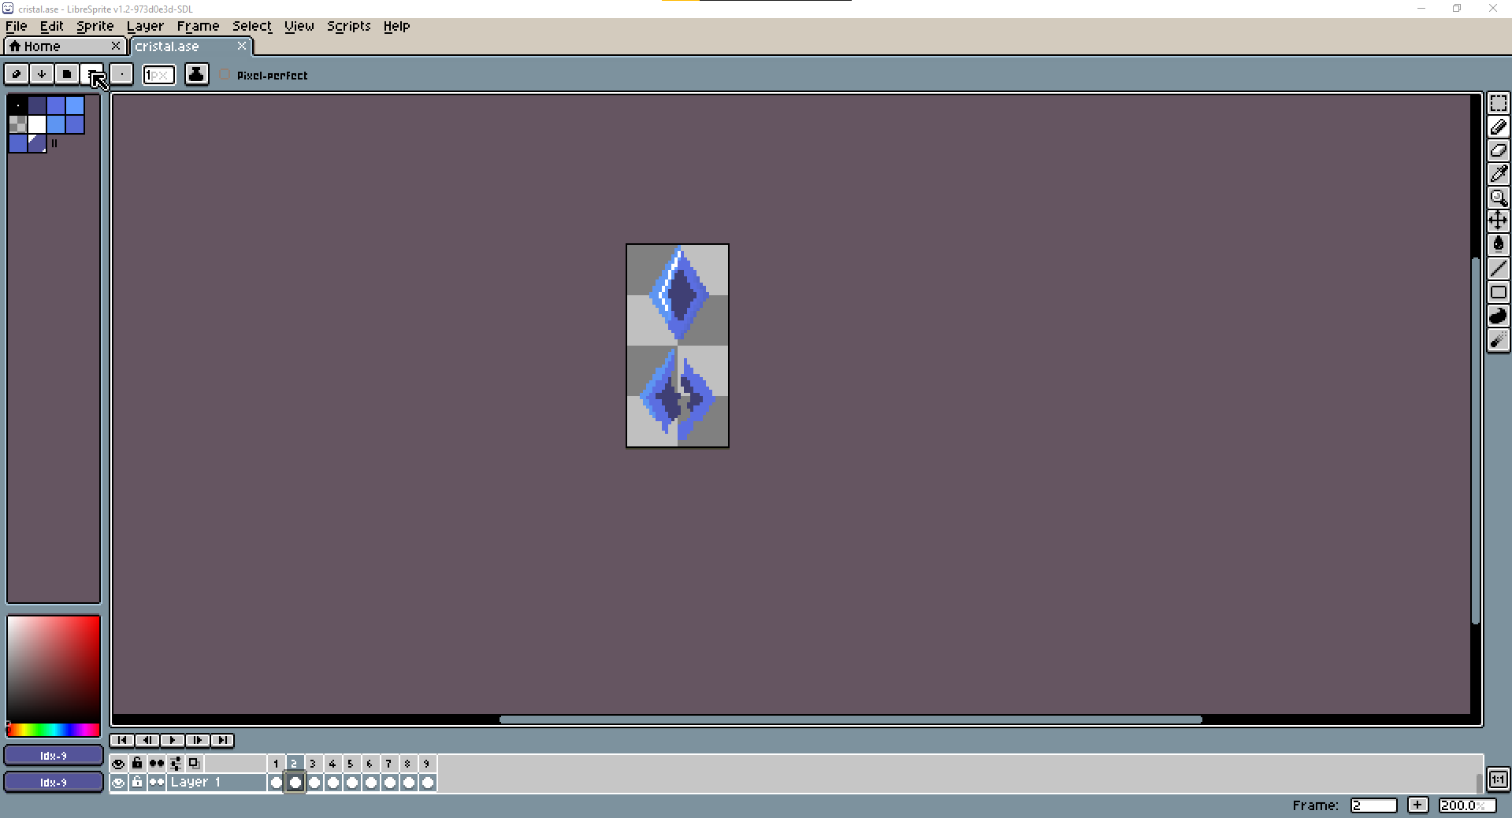
Игра Логика (Сайко Егор, Судник Руслан)

Slide 19
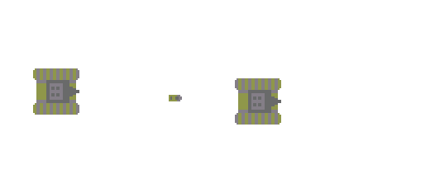
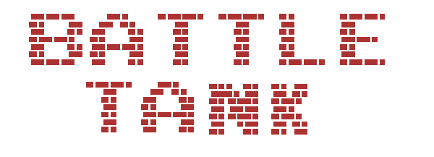

Slide 20
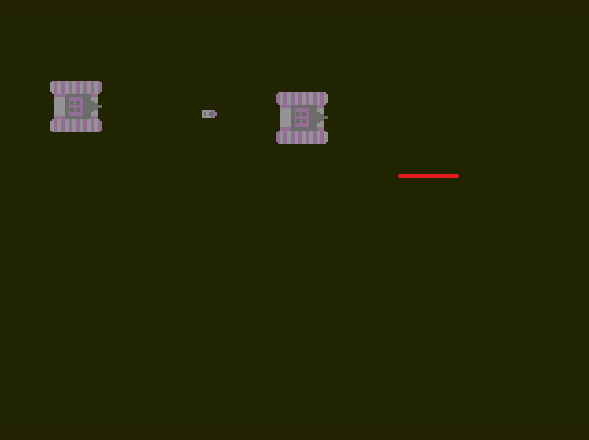
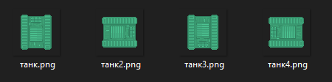
Battle Tank (Судник Вячеслав)
Упрощённый порт популярной игры Battle City

Slide 21

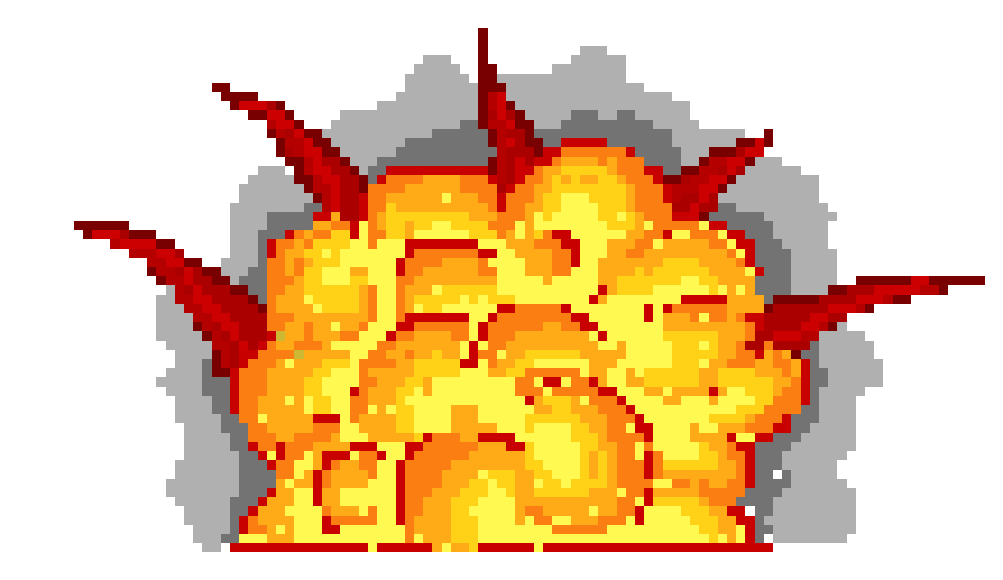
BAKUDAN!

Slide 22
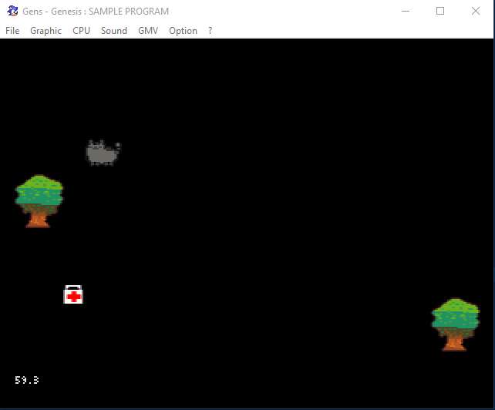
Bakudan! (Гилев Ярослав)
Игра, в которой надо вызрывать провнитиков бомбами!

Slide 23




CHANGED

Slide 24
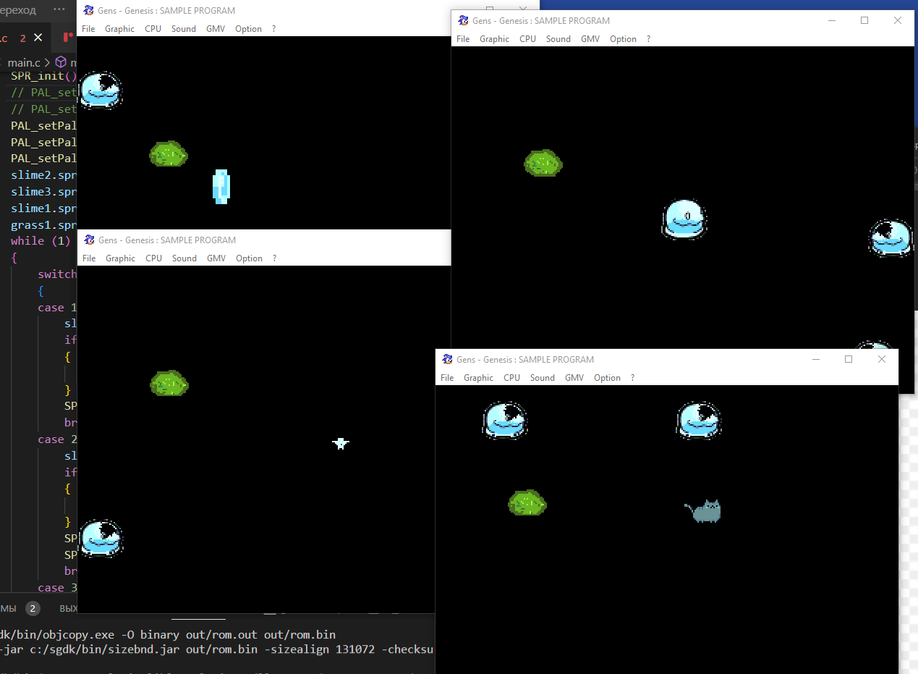
Changed (Кудрявцев Артём)
Игра в которой вы можете превращаться в различные формы объектов

Slide 25



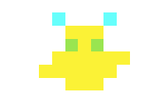

BATTLE RUSH

Slide 26
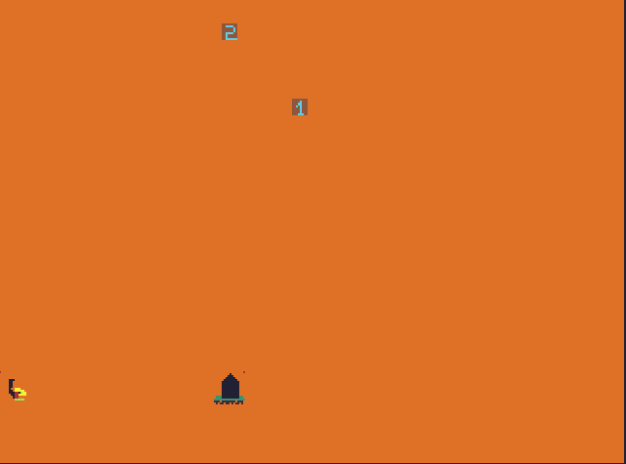
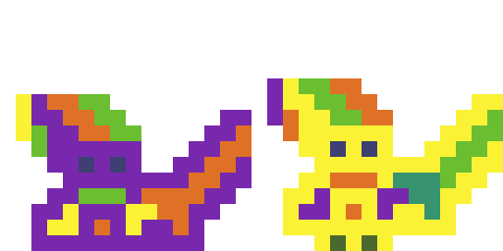
Battle Rush (Канаков Максим и Некрасов Степан)
Классический платформер, в котором вам предстоит сразиться с боссом

Slide 27
Workshop 02
«Поколение логики»

